Slide 1
ТДАТУ ім. Дмитра Моторного
Стан виконання програми
“Наука в ТДАТУ” за 2016-2020 рр.
і затвердження Концепції програми
“Наука в ТДАТУ” на 2021-2025 рр.
Проректор з НР В.Надикто

Slide 2



Наукова інфраструктура
Науково-дослідні інститути (НДІ)
НДІ механізації землеробства півдня України
НДІ агротехнологій та екології
НДІ зрошуваного садівництва
НДІ
соціально-економічного розвитку
Програма
“Наука в ТДАТУ” 2016-2020
“Органік-центр”
(2 га черешні)
Студентське КБ
Науково-навчальний центр ТаврійськогоДАТУ
(400 га)
Бізнес-
інкубатор
Кластер “Сільськогосподарське машинобудування” (МОН, НАНУ)

Slide 3
Причини виникнення проблем:
1. Рівень фінансування НДР
2. Пріоритетність напрямків наукової роботи
3. Використання наукового потенціалу співробітників ТДАТУ
4. Маркетинг наукових розробок
5. Стан співпраці з вітчизняними та закордонними установами
6. Залучення студентів до наукової роботи

Slide 4
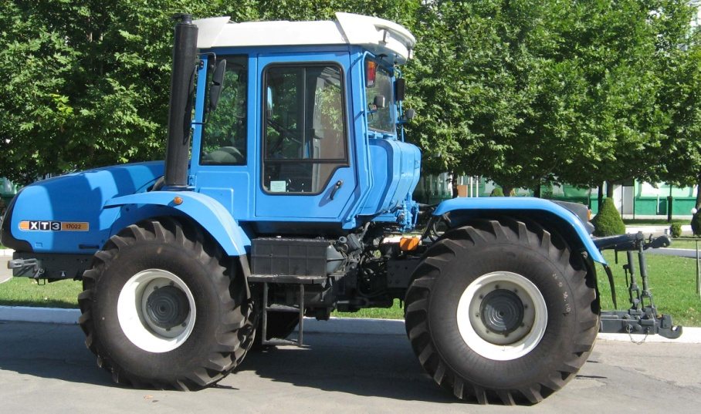
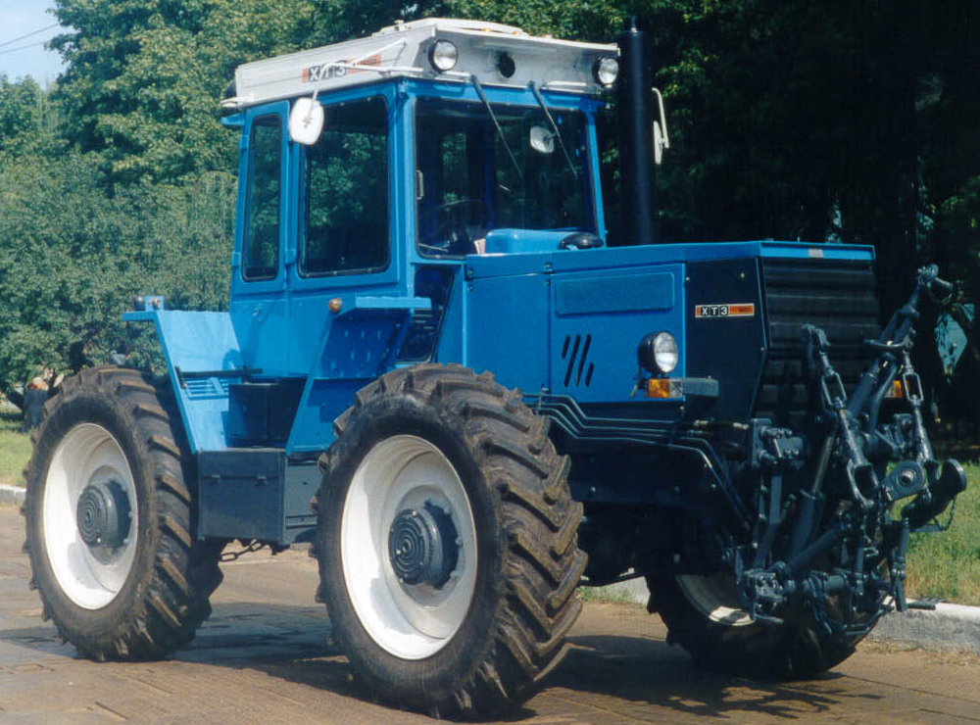
Рівень фінансування НДР
 | 2016 | 2017 | 2018 | 2019 | 2020
Держбюджет | 200,8 | 317,8 | 0 | 200,0 | 202,6
Госпдоговори | 555,2 | 773,2 | 516,8 | 381,3 | 715,8
Всього: | 756,0 | 1091,0 | 516,8 | 581,3 | 918,4
2 трактори ХТЗ, передані ТДАТУ на випробування
до повного амортизаційного зносу

Slide 5
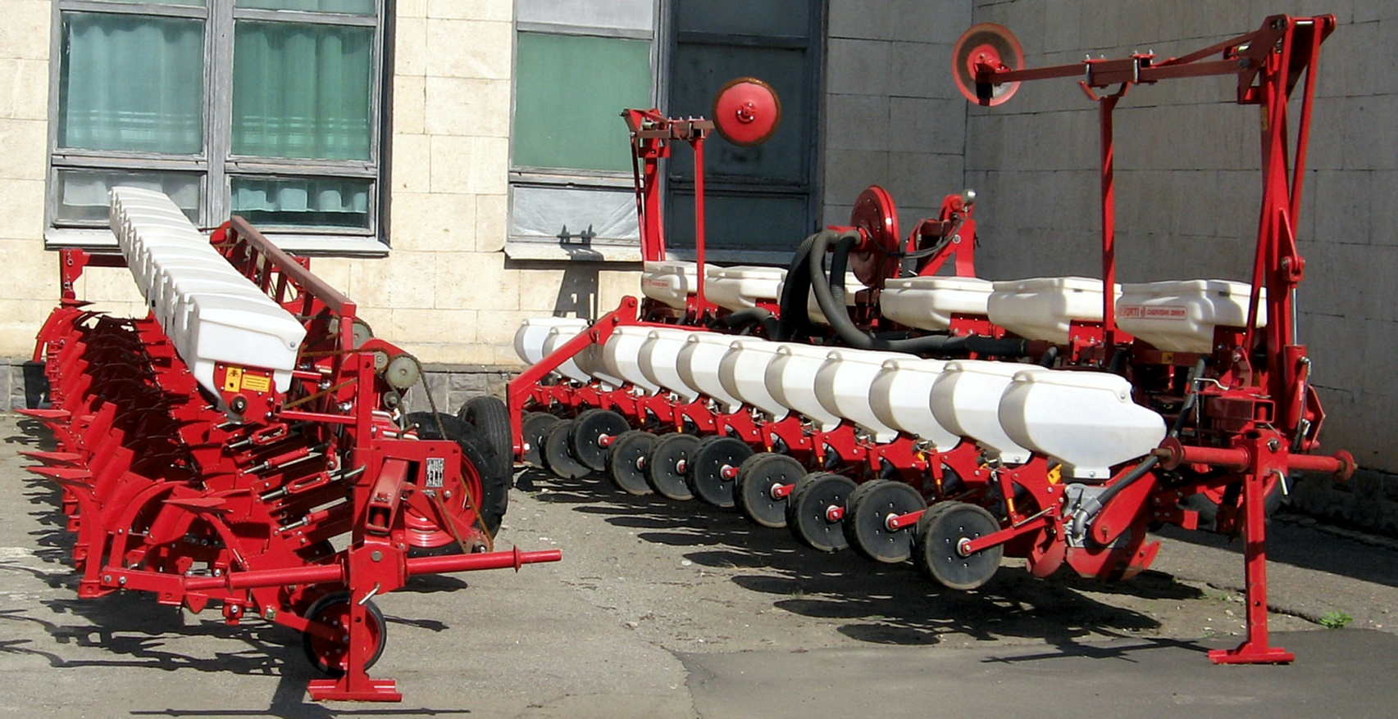
Elvorti
12- рядковий комплекс для міжрядь 70 см
Ширина захвату – 8,4 м
Культиватор КРНВ-8,4
Сівалка Leda-12

Slide 6
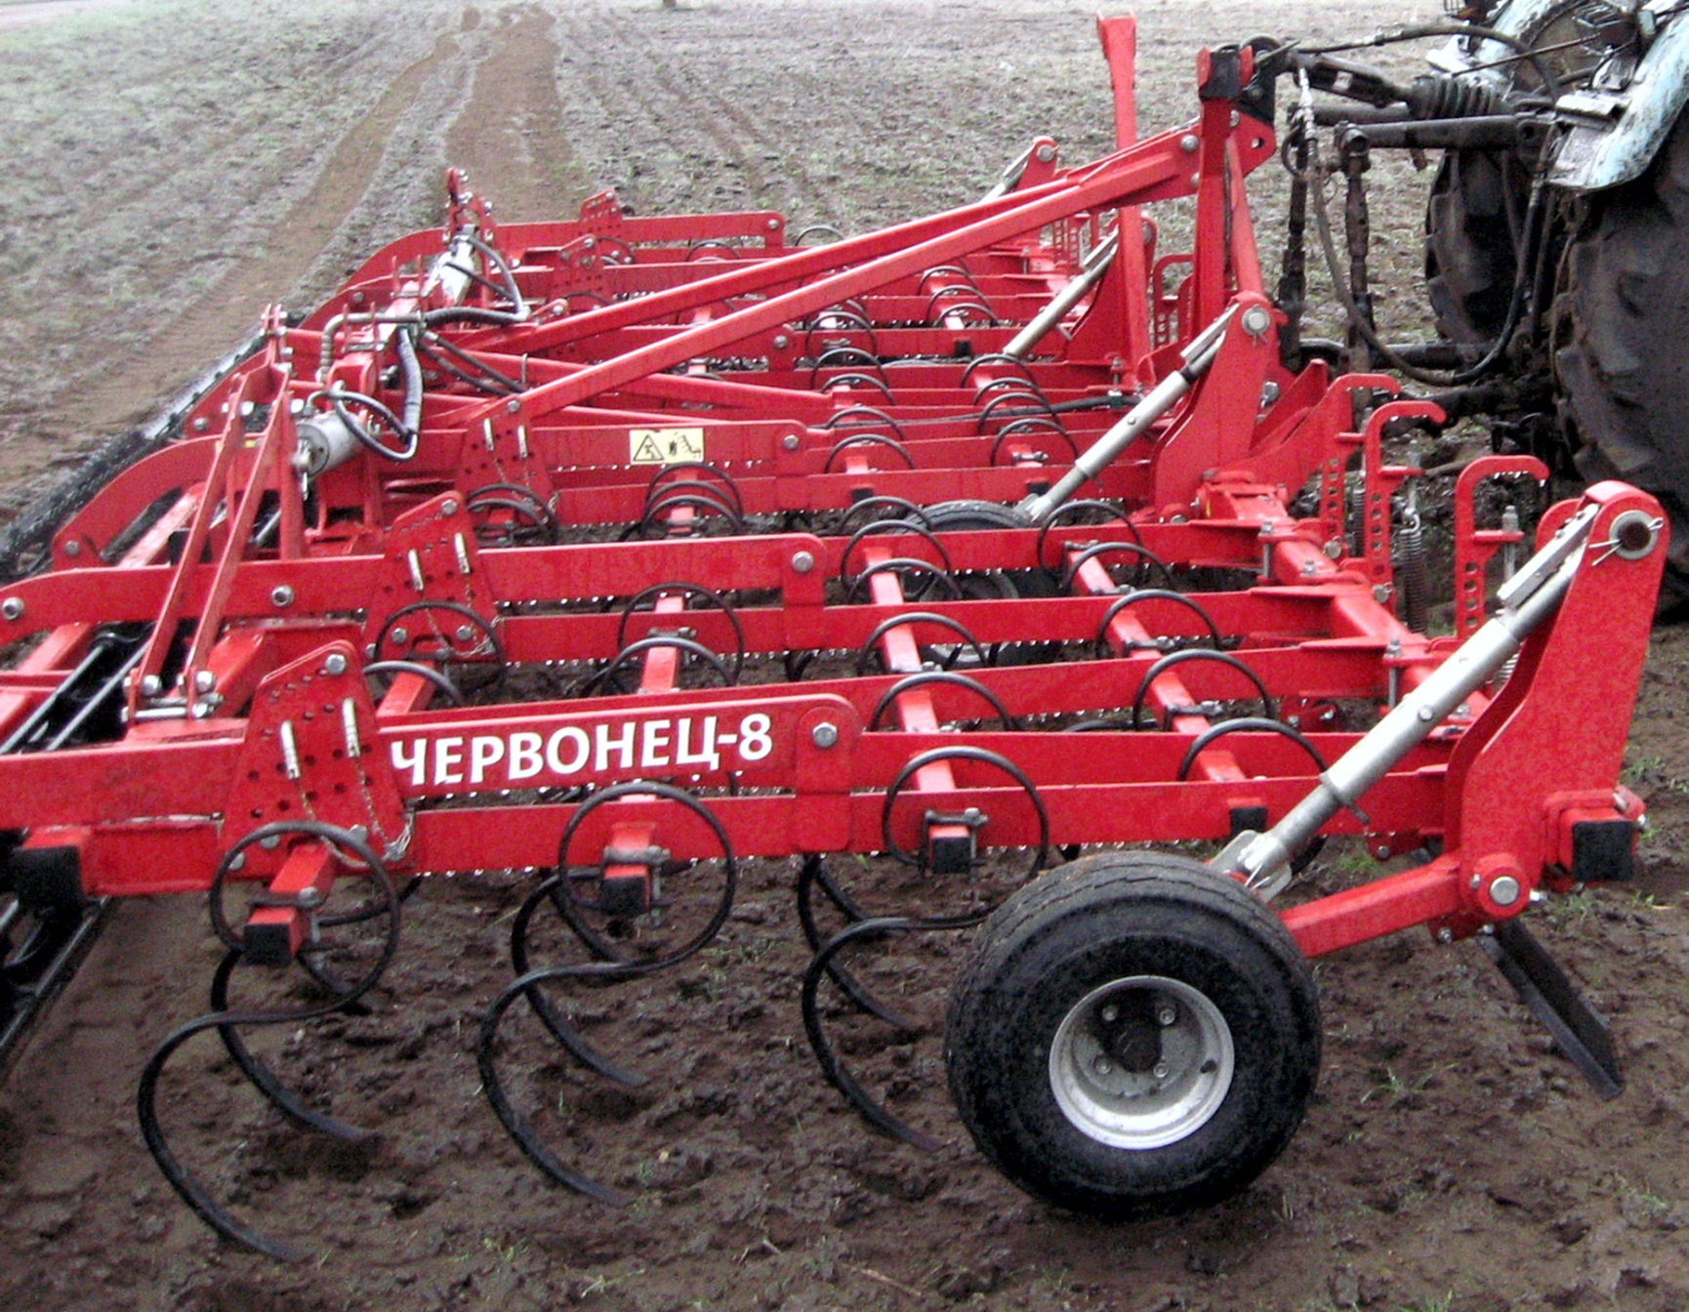
УПЕК
Notes:
6

Slide 7
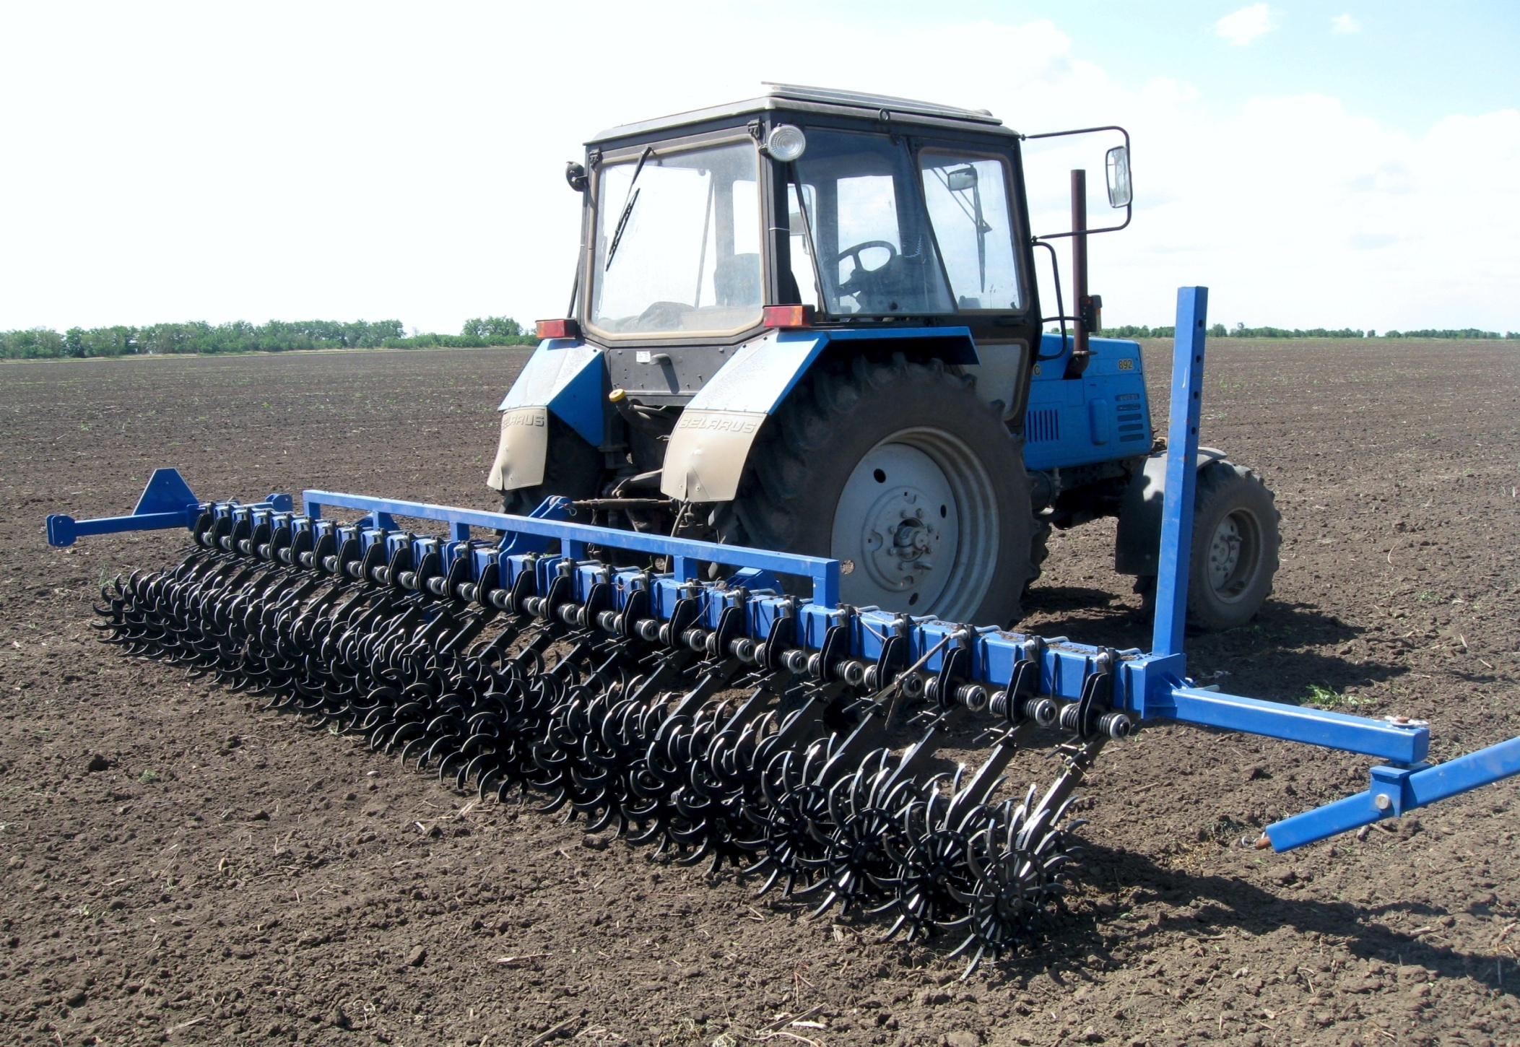
Оріхівсільмаш
МТЗ-892+БР-6
Продуктивність роботи – 8,91 га/год
Питомі витрати пального – 1,1 л/га
Notes:
7

Slide 8
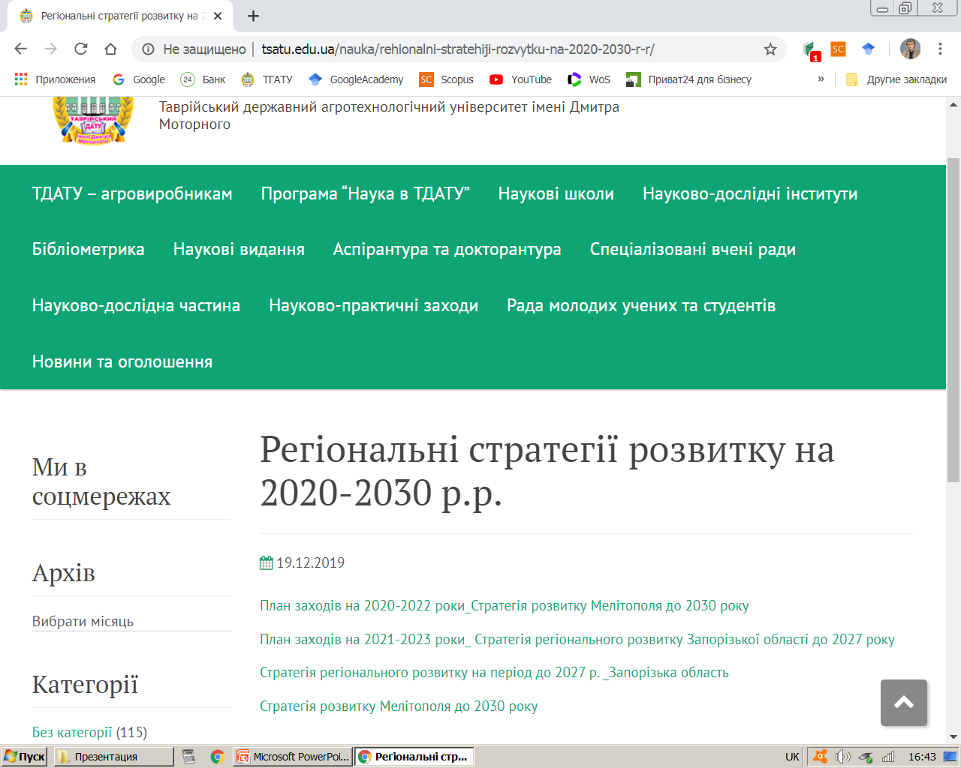
Пріоритетність напрямків НР
Орієнтація напрямків наукової діяльності НДІ університету на виконання програм розвитку Запорізької області
і м. Мелітополя

Slide 9
Науковий потенціал ТДАТУ
1. Наукове навантаження 1 НПП– 400 годин
2. Створення груп із науковим навантаженням 1 НПП до 1000 годин
3. Залучення до наукової роботи НПП кафедр загальнотеоретичної підготовки
(математика, фізика тощо)
4. Заохочення упровадження наукових розробок у навчальний процес

Slide 10
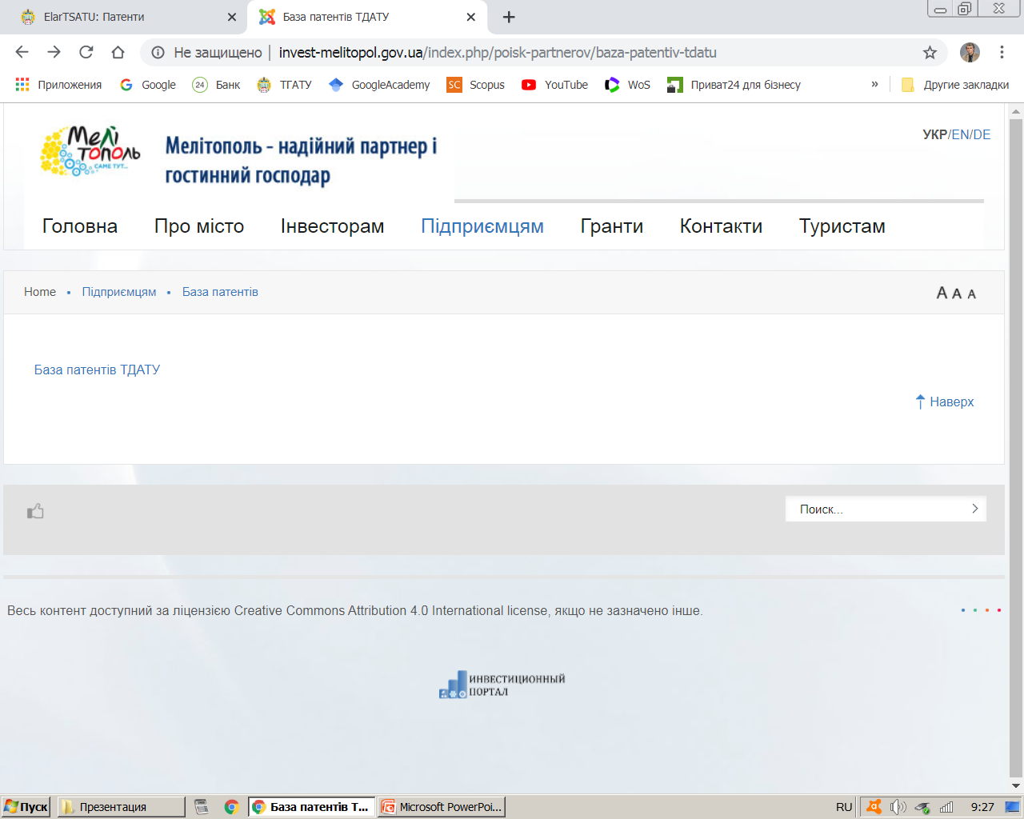

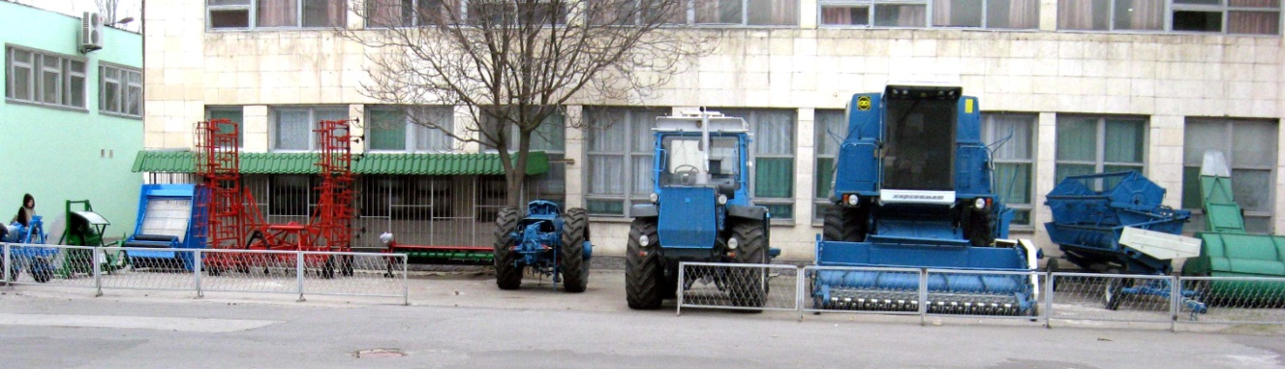
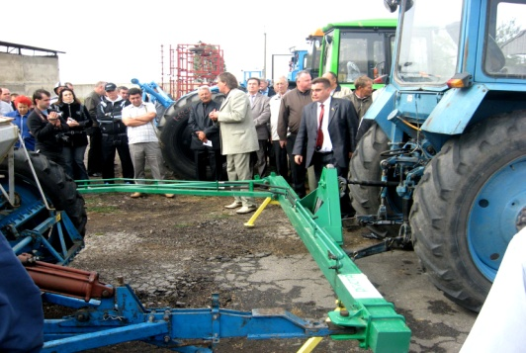
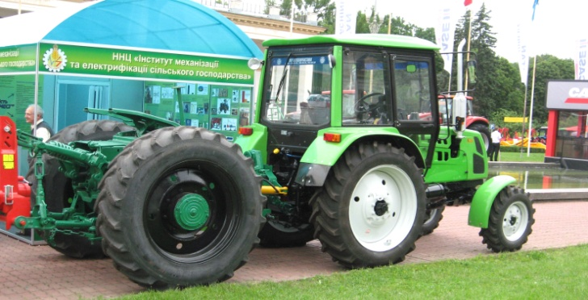
Маркетинг наукових розробок
Семінари
Дні Поля!
Науково-практичні конференції

Slide 11
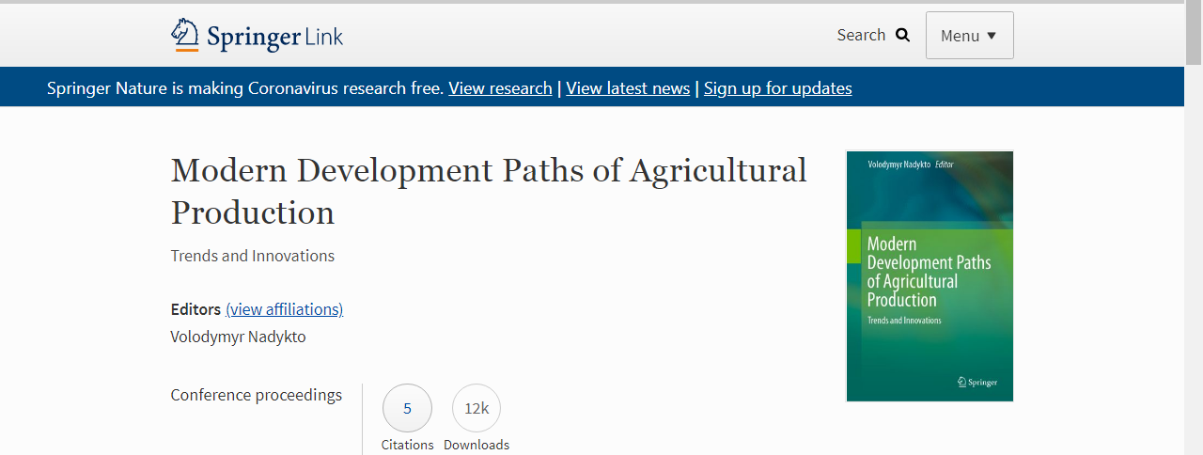
Публікаційна активність
 | 2016 | 2017 | 2018 | 2019 | 2020 | h
Scopus | 10 | 23 | 35 | 19+79=98 | 60 | 10
Усього публікацій: 247
Кількість авторів: 258
214 EUR
Notes:
11

Slide 12
Маркетинг наукових розробок
За вклад у роботу
«Високоефективні комплекси технічних
засобів для вирощування зернових та інших культур»
ректор Таврійського державного агротехнологічного університету
ім. Дмитра Моторного
Кюрчев В.М.
став лауреатом Державної премії України
в галузі науки і техніки
Notes:
12

Slide 13
Наукова співпраця
Міжнародні гранти
Білорусь
Болгарія
Словаччина
Польща
Китай
Наукові результати світового рівня
ГРАНТИ
Horizon Europe – 2021-2027: 100 млрд. €
Програма EUREKA

Slide 14
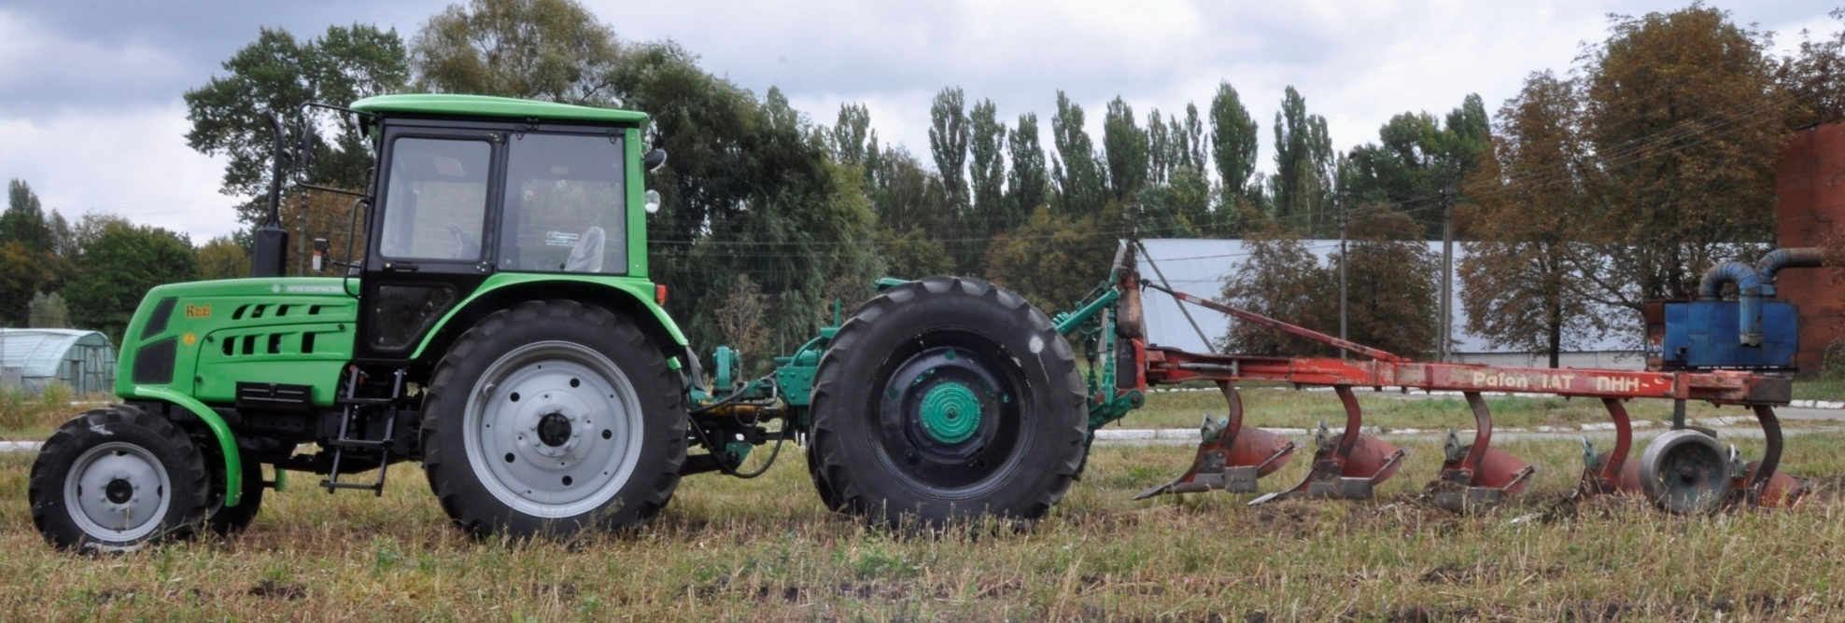
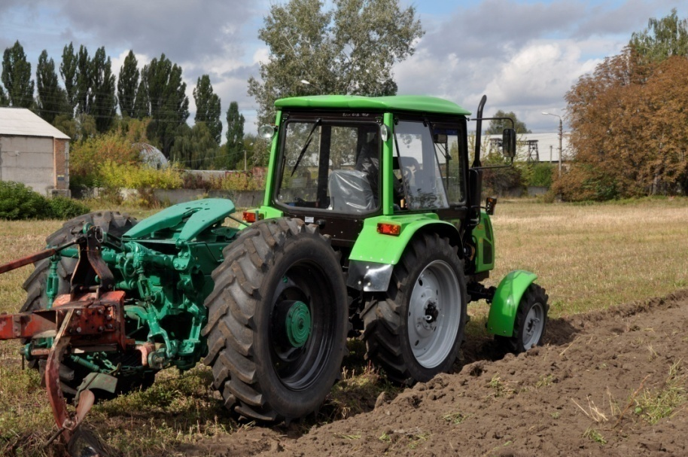
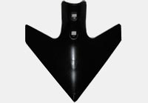
Наукова співпраця
Співпраця з ННЦ “ІМЕСГ” НААН України
МЕЗ-100
Випробування культиваторних лап

Slide 15
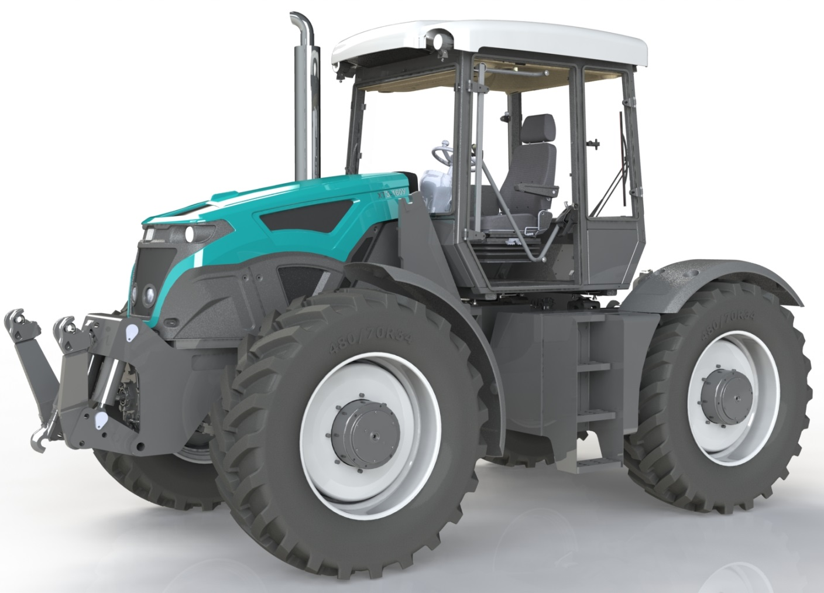

Перспективні наукові контакти
Співпраця з ТОВ “ГА Інжиніринг” (м. Харків)
Немає аналогів у Європі!
Участь ТДАТУ ім. Дмитра Моторного у розробленні
нового вітчизняного трактора ХТЗ-160У

Slide 16
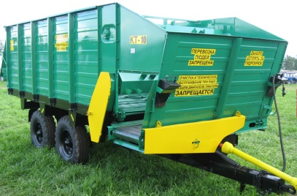
Наукова співпраця
Науково-інженерний центр матеріалів для зварювання та наплавлення Інституту електрозварювання
ім. Є.О. Патона НАН України
Запорізький національний університет
(Спільний ЦЕНТР використання приладів та наукового обладнання)
ЗНДЦМТ ННЦ “ІМЕСГ” (Запоріжжя)
Інститут зрошуваного землеробства
(Херсонська обл., с. Наддністрянське)
Секвестрація СО2

Slide 17
Студентська наукова діяльність

Slide 18
СКБ - студентське конструкторське бюро
Положення про СКБ
Керівник – Заслужений винахідник України
Члени – група магістрів

Slide 19
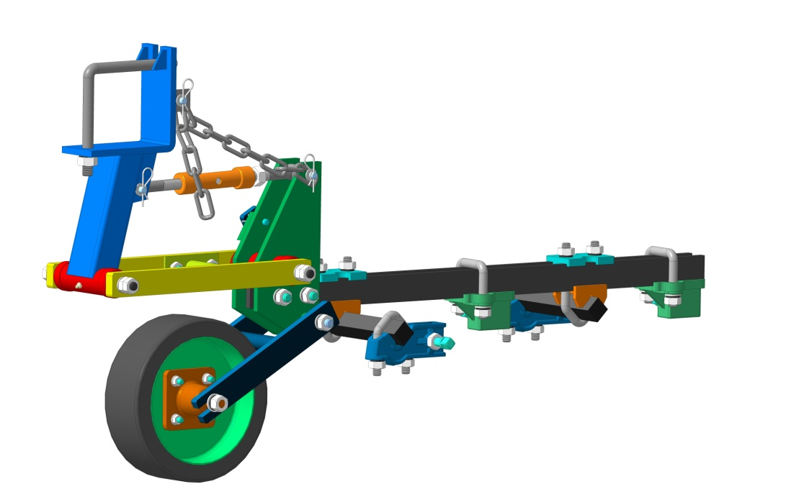
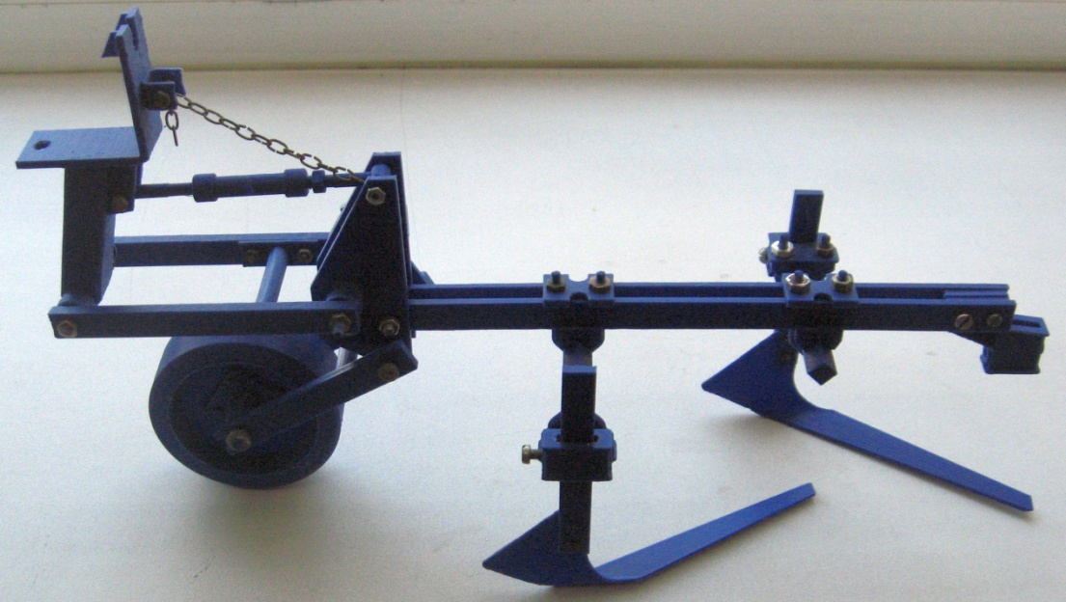
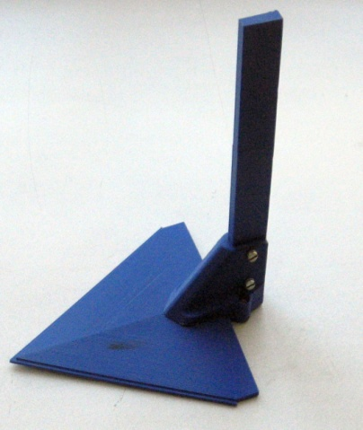
Результати роботи СКБ
Проектування нового культиватора КМСОГ-5,6
Комп'ютерне моделювання
ЗD-модель секції і робочого органу культиватора
Notes:
19

Slide 20
Результати роботи СКБ
10 патентів на винаходи України
6 опублікованих наукових праць
15 доповідей на студентських наукових конференціях
Участь у start-up конкурсах
Notes:
20

Slide 21
Science
Technology
STEM
Engineering
Mathematics

Slide 22
“Наука в ТДАТУ” на 2021-2025 рр.
Причини виникнення проблем:
Рівень фінансування НД і ДКР
Визначення пріоритетних напрямків наукової діяльності лабораторій НДІ
3. Ефективність використання наукового потенціалу співробітників університету
4. Стан маркетингу і патентних досліджень, необхідних для ефективної комерціалізації наукових результатів у регіоні
Частка наукових досліджень і розробок, що упроваджені на підприємствах, установах та організаціях
Рівень співпраці ТДАТУ з вітчизняними та закордонними науковими установами і навчальними закладами
7. Система мотивації залучення студентської молоді до наукової діяльності

Slide 23
Дякую за увагу!

